Slide 1
PLANIFICACIÓN CLASES VIRTUALES SEMANA N°23 FECHA :3/09/2020
Colegio Jean Piaget
Mi escuela, un lugar para aprender y crecer en un ambiente saludable

Slide 2
ASIGNATURA /CURSO | Educación Física / 4° Básico
NOMBRE DEL PROFESOR | Marcos Lucero Lizama
OBJETIVO DE APRENDIZAJE PRIORIZACIÓN NIVEL 1 | (OA1) Demostrar la aplicación de las habilidades motrices básicas adquiridas, en una variedad de actividades deportivas.
INDICADORES DE EVALUACIÓN PARA OA | Saltan una cuerda mientras se desplazan caminando y corriendo.
CONTENIDO /HABILIDADES | Habilidades motrices básicas. Ejecutar habilidades motoras básicas en ejercicios de locomoción y estabilidad
OBJETIVO DE LA CLASE | Combinar y usar el máximo de habilidades motrices básicas de desplazamiento.
EVALUACIÓN | Se evaluará a través del ticket de salida

Slide 5
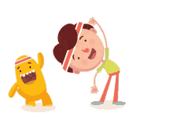
Importante:
Cuándo esté la animación de un lápiz, significa que debes escribir en tu cuaderno
Cuándo esté esta animación de una cámara fotográfica, significa que debes mandar reporte sólo de esa actividad (una foto de la actividad)
Cuándo esté esta animación de un niño con su amigo, significa que debes realizar los ejercicios de la guía.
Cuándo esté esta animación de un signo de pregunta, significa que debes pensar y analizar, sin escribir en tu cuaderno. Responder de forma oral.

Slide 6
Inicio Activación Conocimientos Previos
Recordando las habilidades motrices y capacidades físicas básicas. Habilidades motrices. 1.- 2.- 3.- Capacidades motrices básicas. 1.- 2.- 3.- 4.-

Slide 7
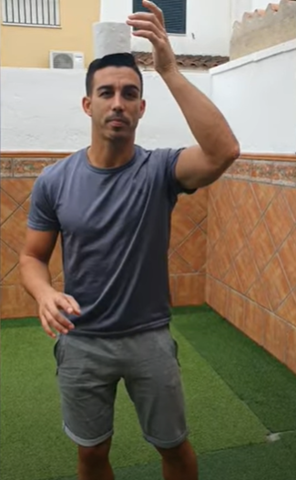
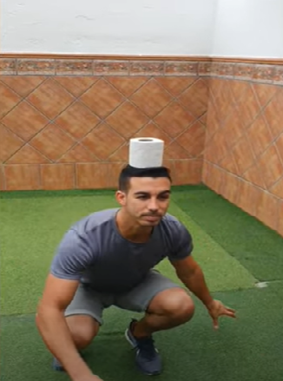
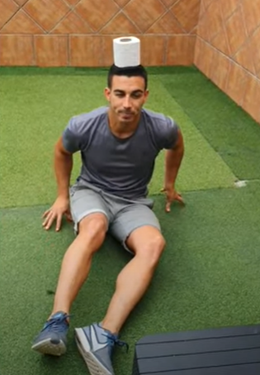
Motivación
Colócate un rollo de papel higiénico en la cabeza y realiza la siguiente actividad. Saltar 10 veces con los pies juntos y con un ojo abierto . Saltar 10 veces con pie derecho e izquierdo, con un ojo abierto . Saltar cuerda con los ojos cerrados.

Slide 8
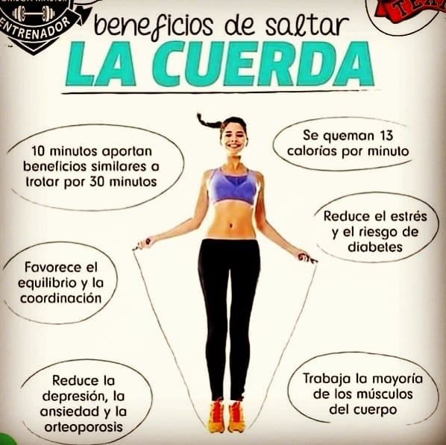
Desarrollo de la clase
Actividad 1 Saltan una cuerda mientras se desplazan caminando y corriendo. https://www.youtube.com/watch?v=UeNSC8BoHyw&t=14s 1.-Saltar la cuerda con los dos pies. 2.-Saltar la cuerda con el pie derecho. 3.-Saltar la cuerda con el pie izquierdo. 4.-Salto doble 5.-Salto de boxeador 6.-Salto con rodilla al pecho

Slide 9
Desarrollo de la clase
Actividad 1 Saltan una cuerda mientras se desplazan caminando y corriendo. https://www.youtube.com/watch?v=UeNSC8BoHyw&t=14s 1.-Saltar la cuerda y desplazarse. 2.-Saltar la cuerda corriendo.

Slide 10
TICKET DE SALIDA
EFI
SEMANA 23
CIERRE
1)Menciona algunos tipos de saltos realizados en clases. ¿A qué habilidad motriz básica corresponden los saltos?
2) ¿Cuáles de los saltos realizados en la clase te costó realizar?¿Por qué?
3)¿Qué dificultad lograste evidenciar mientras saltabas la cuerda desplazándote?
Enviar fotografía de este ticket de salida al:
Correo: marcos.lucero@colegio-jeanpiaget.cl
Celular:+56964515300

